Slide 1
テーマ
油圧制御部品 「バルブ穴径大」不良の撲滅
東西工業 静岡工場
第三製造課 佐藤係 山本組
明朗快活 サークル
発 表 富士 太郎
PP担当 掛川 明
Notes:
私は、東西工業 静岡工場、の富士です。
では、明朗快活サークルが進めてまいりました
テーマ、油圧制御部品「バルブ穴 径大」不良の撲滅
について発表させていただきます。

Slide 2
会社紹介
売上高：１０００億円
私たちは、自動車の油圧を制御する
部品を製造・販売しています
Notes:
先ず、会社紹介ですが、私たちが働く東西工業は
自動車に搭載される油圧制御部品の開発・製造・販売を
行っており売上高は1000億円、従業員1000人
という会社です。

Slide 3
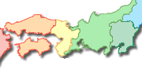

会社紹介
国内に 静岡を中心に
１０の生産拠点を持っています。
広島工場
京都工場
富士宮工場
御殿場工場
名古屋工場
私たちの工場
浜松工場
富士工場
静岡工場
沼津工場
静岡工場
藤枝工場
Notes:
次に、拠点としては静岡県を中心に
10か所の生産拠点が点在しており、
その中で私達の働いている工場は、
静岡市にある静岡工場なんです。

Slide 4
サークル紹介
リーダー 富士太郎
サブリーダー 掛川 明
以下４名で活動
平均年齢
39.9歳
サークル名：明朗快活
Notes:
次に、サークルの紹介ですが、
明朗快活サークルは男子６名で構成され、
平均年齢が３９．９歳となっておりサークル名のごとく
陽気で活力とエネルギーに満ちたサークルです。

Slide 5

サークル自己評価
全員で
協力しよう！
改善意欲
5
4
3
計画性
2
手法活用度
1
0
他サークル
との連携
チームワーク
Notes:
また、サークルの自己評価としては
個人プレーが目立ち、他サークルとの連携が弱く、
この部分に対し 今回の活動を通して
全員で協力をしあい、関連部署を巻込み
解決してゆこうと活動を進めてまいりました。

Slide 6
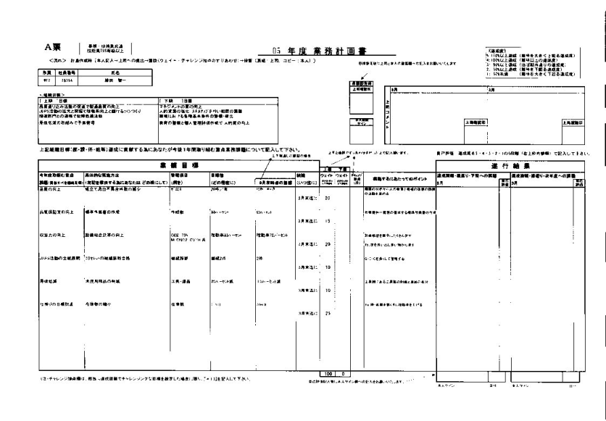
上位方針を受けた工長業務計画
テーマの選定
上位方針の目標達成に向けて
Notes:
では、テーマの選定ですが、
上位方針を受けた工長の業務計画が
このようになっており、
私達は これを受けて上位方針の目標達成に向け
進めることにしました。

Slide 7
テーマの選定理由
実施日
‘０５．９／１
◎･･･3点
○･･･2点
慢性不良撲滅
工数削減
△･･･1点
上位 項目 | 上位方針 | 緊急性 | 重要性 | 予想効果 | ランク 評価
工具交換の効率化 | 〇 | △ | 〇 | ◎ | ８
２T/M ST-2 ﾅｯﾄﾗﾝﾅｰ異常 | 〇 | 〇 | △ | 〇 | ７
２T/M着座異常 | 〇 | △ | 〇 | 〇 | ７
＃６穴径大不良撲滅 | ◎ | ◎ | ◎ | △ | １０
評価ランクの順序からテーマを選定
Notes:
そこで、私達が抱えている 課題を整理し
４項目にまとめあげ、上位方針以下３項目の評価基準で
まとめたのがこのマトリックス図です。
これによりますとシャープ６穴 径大不良の撲滅 の
評価が高く上位方針の目標達成に寄与できると
判断しテーマとして取り上げることとしたんです。

Slide 8
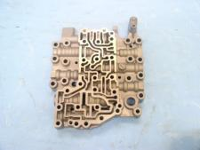

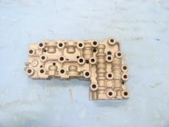
工程及び不良内容
工程の構成
荒加工
洗浄
仕上加工
全数検査
穴径大発生
油圧制御部品Ａ
１トラマン
２トラマン
粗材投入
１トラマン
２トラマン
平面研削
洗浄機
油圧制御部品Ｂ
Notes:
このシャープ６穴 径大不良が発生する
工程の概要を説明させていただきます。
先ず、油圧制御部品はＡという部品とＢという部品の
それぞれ形状の異なった部品が
それぞれのラインにて平行に加工され
途中で合体、そして組付けられるという工程の流れ
となっております。
問題となるＡという部品は素材から
荒加工、洗浄、仕上げ加工をへて、
この検査工程で発見される不良で
この検査工程は、一人工がへばりつきで、
エアーマイクロメータと言う計測器で全数検査を行う
という工数をかけてでも行う 重要な工程なんです。

Slide 9
Ａ部品 ＃６穴とは？
『側面図』
[正面図]
『側面図』
＃６穴
＃１穴
＃６穴
＃２穴
＃７穴
＃３穴
＃４穴
＃８穴
＃５穴
(イメージ図)
この回路の径が大きくなる
Notes:
では、そのＡ部品におけるシャープ６穴 径大不良の
説明をさせていただきます。
真ん中の図が正面図で左右の図が側面図です
そしてその下の図が製品となったイメージ図なんですが、
その側面図にあたる穴が８個あり、この図の状態で
左、上からシャプ１、２，３となっており、右側、
上の穴がシャープ６穴と私達は呼んでおり、
この穴が何らかの原因で規格より大きく加工してしまった物を
径大不良と呼んでおります。

Slide 10
＃６穴径大になると・・・
＃６穴
油
＃６穴径大の不具合品が
流出すると、走行不能などの市場クレームが発生する
油
全数検査を実施中
Notes:
シャプ６穴径大不良の重要性ですが、
油が流れる油圧回路となっているのですが
もし流出してしまうと、穴が大きいことから
油が流出し圧力不足が発生、
バルブが作動不良となり乗っている車が振動を
起こし、お客様に大きな迷惑をかけてしまいます。
だから流出しない様に一人工かけ全数検査を
してるんです。

Slide 11
現状の把握
作成日
‘０５ ９／１４
A部品 加工不良実績
Notes:
次に現状把握として４月から８月までの５か月間の
Ａ部品の加工不良をパレート化したのが
このパレート図ですが、
これによりますとシャープ６穴径大不良が全体の
４５％と圧倒的なウェートを占めていることが判ります。

Slide 12
A部品 加工不良実績（現状把握）
作成日
‘０５ ９／１４
月の平均加工数 １００００個
（台）
＃６穴径大
＃６穴径大不良が慢性化！！
Notes:
次に月別にシャープ６穴径大、
２番目に多いシャープ２穴荒め残り、その他と層別し
見たのがこのグラフですが、
シャープ６穴経大はバラツキはあるものの慢性化
していることが分かります。

Slide 13
人（作業者）による発生状況はどうか？
（個）
変わらねぇら～
ﾍﾞﾃﾗﾝ作業者
新人作業者
Notes:
またこの不良は人によって左右するのではと
作業者別にベテラン作業者と新人作業者で
層別してみましたが差は有りませんでした。

Slide 14
粗材（型）による発生状況はどうか？
（個）
型別での不良は
４型も５型も一緒だなぁ～
５型 | 53.1％ | 46.8％ | 46.1％ | 57.1％ | 50.0％
４型 | 46.8％ | 53.1％ | 53.8％ | 42.8％ | 50.0％
Notes:
では、素材には問題はないかと調べたのが
このグラフですが、４月から８月までは
４型と５型を使用しており
共に不良は発生、素材にも問題はないと判断し、
人、材料以外が問題であると的を絞りました。

Slide 15
目標の設定
何を
＃６穴の穴径大を
いつまで
１１月末までに
どうする
ゼロにする
Notes:
以上のことから目標を＃６穴径大不良を
05年11月末までにゼロにする
と決め進めることにしました。

Slide 16
活動計画と役割分担
計画
計画立案日
‘０５．９／１
実績
活動手順
主担当
9月
１0月
１1月
12月
現状把握
梅田
解析
安井
対策
梅田
効果確認
伊藤
標準化と管理の定着
藤坂
残された課題
全員
スピード感のある全員参加の活動で、サークル評価の向上を目指す！
Notes:
また、このような活動計画を作成し
それぞれの項目に対し主担当を決め、
全員で話し合いスピード感のある全員参加の活動で、
サークル評価の向上を目指そうを
合言葉に活動を進めてまいりました。

Slide 17
要因の解析 ①
特性要因図による解析
設備
作業者
＃６穴径大不良が発生する
ｸｰﾗﾝﾄが
かかっていない
ﾌﾞｯｼｭ定期交換が
出来ていない
荒工程の切粉が
残っている
習熟不足
刃具がたわむ
経験不足
切粉が除去
されていない
軸が振れている
刃物定期交換が
出来ていない
刃物セットの
やり方が悪い
主軸が
振れている
ｴｱｰﾌﾞﾛｰが弱い
取代が多い
素材の硬度が
硬い
刃物の形状が悪い
型の違い
取代が少ない
回転ｽﾋﾟｰﾄﾞが遅い
素材が悪い
刃物交換条件が
合っていない
切削条件ﾞが
合っていない
型が悪い
素材の鋳抜き穴
が小さい
ﾌﾞｯｼｭ交換条件が
合っていない
加工ｽﾋﾟｰﾄﾞが速い
素材
方法
Notes:
では、要因解析ですが特性要因図を用いて
シャープ６穴径大不良が発生するを特性にとり、
親骨を４Ｍでとりブレーンストーミング法を用いて、
全員で話し合い整理しまとめたのが、
この特性要因図ですが
これによりますと、全員の挙手より、設備の３点が
重要要因であるとまとまりました。

Slide 18

① 荒工程の切粉が原因になっていないか？
② 主軸は本当に振れていないか？
③ 仕上げ加工時に刃具は振れていないか？
この３件について検証してみよう！
Notes:
その重要要因とは
1、荒工程の切粉が原因になっているのではないか
2、主軸が振れているのではないか？
3、仕上げ工程時に刃具が振れているのではないか？
の三つで これらの要因に対し、
検証していくことにしました。

Slide 19
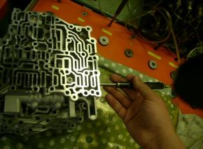
要因の検証１
荒工程の切粉
仕上げ加工前の検査で
切粉の残りがあるよ
中間ワーク（荒加工後）を、
抜取り確認すると、仕上げ加工前の
切粉と同じものが残っており
荒ドリル加工の切粉が落ちずに
残っている
らせん状で
スプリングのように
巻き込んでいる
（厚さ０．０３～０．１）
Notes:
要因の検証１、
荒加工の切粉と径大の関係を調べるべく
仕上げ加工前にてワークを抜き取り見てみますと
切粉を発見、追跡調査として、洗浄前の荒加工後を
抜き取り見た結果同じようにらせん状で、
スプリンコイルのような形で、厚さ0.03～0.1ミリの
荒加工後の切粉が落ちずに残留していたのです。

Slide 20
要因の検証１
１トラマン
２トラマン
抜取
投入
エアブローして切粉を落とす
n=200台加工
NGはゼロ！
要因の可能性有り！！
Notes:
この残留した切粉が原因ではないかと
裏付け調査を実施。
内容は荒加工後のワークを、エアブローで
切紛を完全に除去してから、再度投入し、
洗浄をへて仕上げ加工を行うというテストを、
２００台ほど実施してみた結果、
径大不良は１台も発生しませんでした。
ヒットです。
このことから切紛の残留が真因という可能性が
高いと私達は考えました。

Slide 21
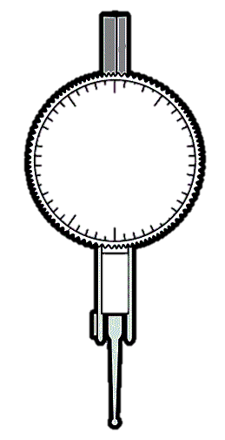
要因の検証２
主軸の振れを確認
要因の可能性なし！！
テストバー
差込みﾌﾞｯｼｭ
ほとんど針が振れない
Notes:
次に軸振れの検証です。
仕上げ加工の軸が振れ楕円回転し穴が
大きくなっているのではと考え主軸の振れを
確認することにしました。
この様に主軸、回転軸にダイヤルゲージをあて
見てみましたが、針の振れは見当たらず
この結果主軸には、ほとんど振れが無いことが解りました。

Slide 22
要因の検証３
仕上げ刃具の振れ
ランド １ ２ ３ ４ ５、・・・
工具の中心が縄跳びしてる様に振れてないか？
Notes:
最後の検証として
仕上げ加工用の刃具の振れの検証です
刃具の剛性が低く、縄跳び状に振れて
暴れる為、径が
大きくなるのではないかと検証する事にしました。

Slide 23


工具が本当に振れてるのなら
実際にﾃﾞｰﾀｰを取ってｸﾞﾗﾌ化
すればわかるんじゃないか？
n数はわからんけど・・・
じゃ200台で
いってみるか
工場長からのアドバイス
Notes:
どのように検証するか迷っていたところ、
工場長から「実際にデーターを取って確認してみろ」
とのアドバイスがありました。
どのくらいのデーターを取っていいか解らなかったため、
とりあえず２００台ほど調査をしてみる事にしました。

Slide 24
要因の検証３
ほぼ正規分布している
要因の可能性なし！！
80
70
60
50
度数
40
30
20
10
0
15.2
15.4
15.6
15.8
16
16.2
16.4
16.6
16.8
17
17.2
17.4
17.6
17.8
18
18.2
18.4
18.6
18.8
19
穴径（μ）
Notes:
入り口側から順に径を測って行きましたが
ヒストグラムにてそれぞれの位置のデータを取った結果
どれも正規分布となっており、
大きなバラツキもないことから
真因ではないと判断しました。

Slide 25
対策の検討と実施
対策の検討
切粉除去に対する他工場の加工状況調査
広島工場
京都工場
富士宮工場
御殿場工場
名古屋工場
浜松工場
富士工場
静岡工場
沼津工場
藤枝工場
９工場の加工条件調査を技術部に依頼
Notes:
以上の検証の結果、荒加工時の切紛の残留が真因
と考え、対策を検討することにしました。
先ず、私たちは，他の工場では、切紛 除去対策を
どのようにしているのか情報を収集し対策の検討に
役立てることにしたんです。

Slide 26
対策の検討と実施
対策の検討
＃６穴径大をなくすには
荒加工後の工程で切粉を落とす
中間洗浄工程の能力UP、ﾉｽﾞﾙ位置、圧力調整
①現場調整
刃先の形状変更
ﾆｯｸ溝の追加
②技術課製作
京都工場で実績あり
荒工程で切粉を
残さない
刃先の材質変更
超硬 ⇒ ﾀﾞｲﾔへ
③技術課製作
浜松工場は全てﾀﾞｲﾔ工具の情報あり
Notes:
まず、第一手段として荒加工後の工程で切紛を落とす
、荒加工で切紛を残さない の二つの考え方を取り上げ
荒加工後の工程で切粉を落とすでは、
仕上げ工程の間にある、中間洗浄の能力アップ、
また、荒工程で切粉を残さないでは、
刃先の形状変更か刃先の材質変更を
他工場の情報を基に考えました、が、
まずは自分達でできる対策として、
中間洗浄の能力アップをトライしてみる事にしたんです。

Slide 27
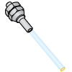

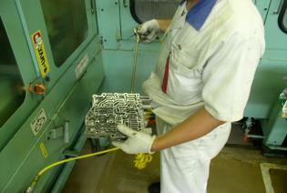
対策の実施１
荒工程後の水切り工程でエアブローノズル調整
しかし、荒加工の切粉は取れず
人がｴｱｶﾞﾝを持ってｴｱﾌﾞﾛｰしても切粉がｽﾌﾟﾘﾝｸﾞのようになっておりなかなか取れない
効果なし！！
Notes:
対策として、エアー圧力のアップ、流速アップ
ネライ位置の変更、エアーノズルを1本から増設
などなど、実施してみましたが、どれもほとんど
効果がありませんでした。
原因は切紛の形状がスプリング状のように
なっているため、北風と太陽のように
いくら強くしても絡みついてしまいブローで
除去すること事態が難しいのではないかと判断ました。

Slide 28
対策の実施２
20°
＃６穴荒ドリルの形状変更
15°
15°
15°
ドリル先端角度１５０°
ﾆｯｸ溝の追加
ドリル先端角度１４０°
しかし、開始後すぐに不良品が連発
失敗！！
Notes:
そこで技術部にも協力してもらい、他の工場で
実績のある刃先の形状変更を試みることにしました。
目的は切粉を細かくするもので
ドリルの刃先を、１５０度から１４０度にし、
さらに先端に、ニック溝を追加し、切削時の切粉の
逃げ道をつくるという方法で、テスト加工を実施。
しかし切紛の状態もあまり変化は無く、径大品が
連発で発生し、失敗に終わってしまいました。

Slide 29
テスト加工は良好！
ランニング加工実施
対策の実施３
＃６穴荒ドリルの材質変更
ダイヤ化
荒ドリﾙの材質を超硬からダイヤに変更
切粉残りが減少
Notes:
次に、対策3として 荒ドリルの材質変更を実施しました。
荒ドリルの刃先を超硬からダイヤに変更し、
切粉そのものの形状を変えるを目的として、
テスト加工を実施。
すると、切紛は細かく分断され、ワーク内部からの
排出性も高くなったようで径大品は発生しておらず、
対策は成功と判断し、ランニング加工を開始しました。

Slide 30
対策の実施３
効果大！！
’05/12/1～‘06/1/14の加工データー
4359台加工してNG５台
不良率1147ｐｐｍ
＃６穴荒ﾄﾞﾘﾙ交換
”ゼロ“達成
が見えてきた！！
7227台加工してNG”ゼロ“
Notes:
以上、２００６年12月14日に荒ドリルを交換し
交換前は、４３５９台加工して、径大が5台
発生していましたが 交換後は７２２７台加工して、
径大はゼロでした
その結果を受け継続して量産へと移行したんです。

Slide 31
効果の確認
有形効果
不良件数
対策１開始
対策２開始
対策３開始
ゼロ継続中！！
＃６穴径大不良
（台）
ゼロ達成！
Notes:
以上の事から、効果の確認ですが８月よりこのような
推移をたどり、１月に目標を達成 その後も、
現在に至るまで径大不良ゼロを継続中です。

Slide 32
金額効果
加工不良損失
３０万円／年
全数検査工数
３００万円／年
工具新作費用 1０万円／本
３３０万円 ｰ １０万円＝ ３２０万円／年
Notes:
また、金額効果として、これまで加工不良によって
損失していた金額、年間３０万円と、全数検査の廃止
による、工数低減金額３００万円が必要無くなり
刃先材質変更による、コストアップ分を差し引いても、
年間３２０万円の効果を得ることが出来ました。

Slide 33
無形効果
サークルの
LEVEL UPに成功
改善意欲
5
4
3
計画性
2
手法活用度
1
0
他サークル
との連携
チームワーク
Notes:
また無形効果として
サークル員一人ひとりが、
自分の役割をこなしてきた結果
チームワークが向上し技術課や他の工場を
巻き込んだ活動により情報交換の幅が広がり、
問題解決に対する自信を持てるようになったことで
このように向上することが出来ました。

Slide 34

標準化と管理の定着
＃６穴切粉残りを
３回／シフト
2T/M検査場で
作業者が
＃６穴径大を
出さない為に
目視確認する
‘０６年 ３月
新作工具の
図面登録を完了！
Notes:
次に標準化と管理の定着ですが、
荒加工の切紛残りをシフト3回チェックするようにしました。
さらに、新作工具の登録を行い、＃６穴以外の荒工具の
刃先もダイヤ化していくよう現在テスト中です。

Slide 35
反省と今後の進め方
・計画どおりできなかった
・他部門との連携の大切さがわかった
Notes:
最後に、反省と今後の進め方ですが、
今回の活動で対策に対し、
もたつき 計画通り出来なかった点と
それを打破するために関連部署との連携が大きな
糸口となり、その大切さを知らされた点で
今後の活動にも役立てて行きたいと思います。

Slide 36
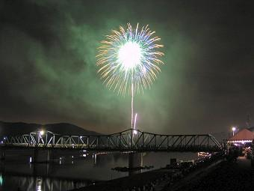
完
ご静聴ありがとうございました
Notes:
以上で発表を終らせていただきます。
どうも ご清聴ありがとうございました。

